Slide 1
Zodat:
Een taalachterstand voorkomen wordt
Opties voor terugkeer open gehouden worden
Binding met Nederland behouden wordt
Waarom de Wereldschool?
Het is ons doel om overal ter wereld kwalitatief goed Nederlands onderwijs beschikbaar te stellen

Slide 2
Wie is de Wereldschool?
Sinds 1948
Onderdeel van IVIO
1000 leerlingen
100 landen
40 bevoegde docenten

Slide 3
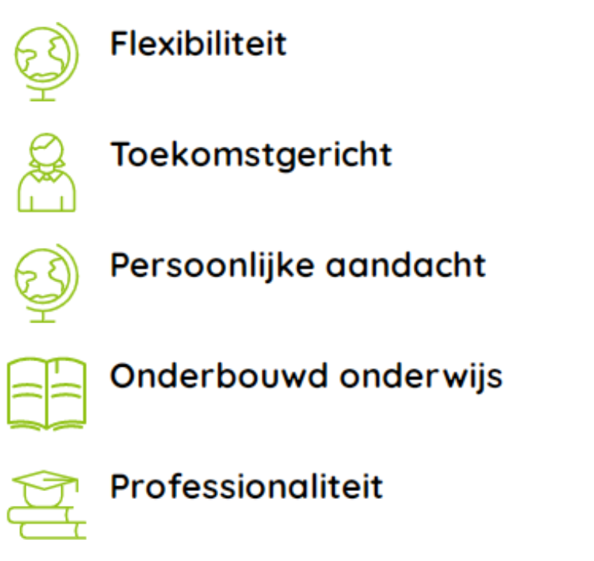

Slide 4
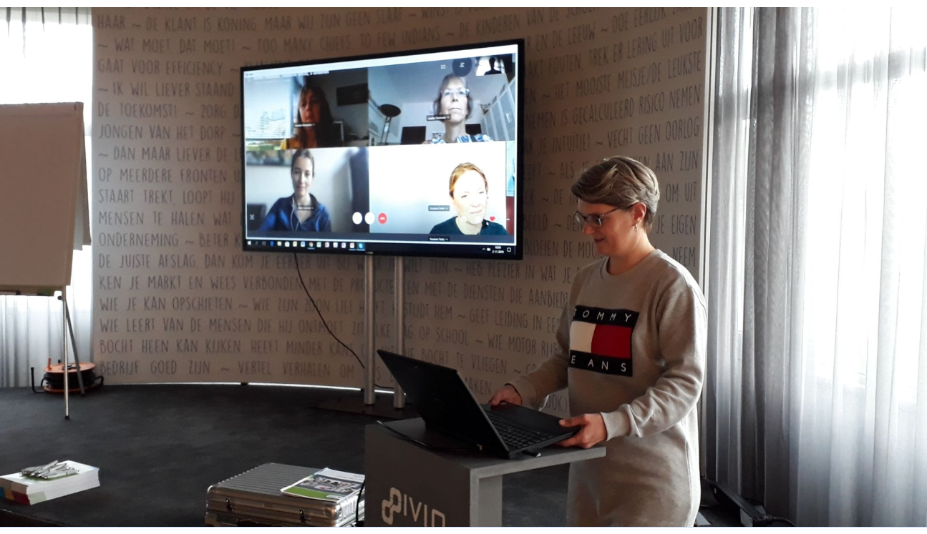
Hoe?
Onderwijs
Professionele en bevoegde docenten
Erkend onderwijs: Onderwijsinspectie
Bekende lesmethodes
Lesinstructies
Voor peuters tot staatsexamens
Opties

Slide 5
Hoe gaan de lessen?
Duidelijke lesinstructies
Ouder is begeleider/coach
Ontvang alle benodigde materialen
Zelf opdrachten nakijken
Docent kijkt toetsen na, houdt de voortgang in de gaten, geeft instructies en staat voor je klaar bij vragen.
Voortgang en rapporten

Slide 6
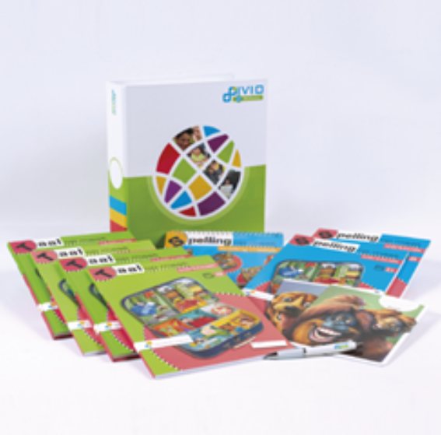
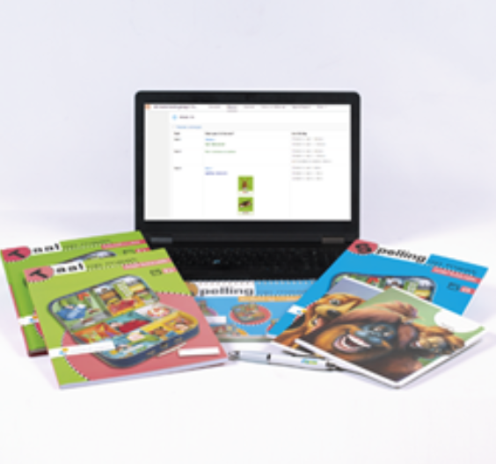
Het vak Nederlands basis- en voortgezet onderwijs
3 opties:
Nederlands
fysiek
Nederlands
Online
Nederlands
Online +

Slide 7
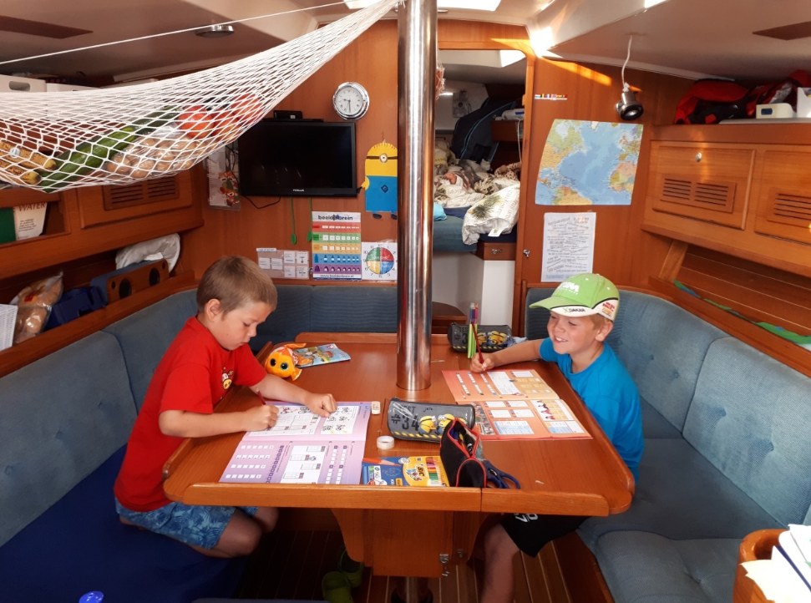
Basisonderwijs
groep 1-8
Nederlands, losse vakken of volledig onderwijs
(cito) Toetsen (ook eindtoets groep 8)
Ouder als begeleider
1 vaste docent op afstand

Slide 8
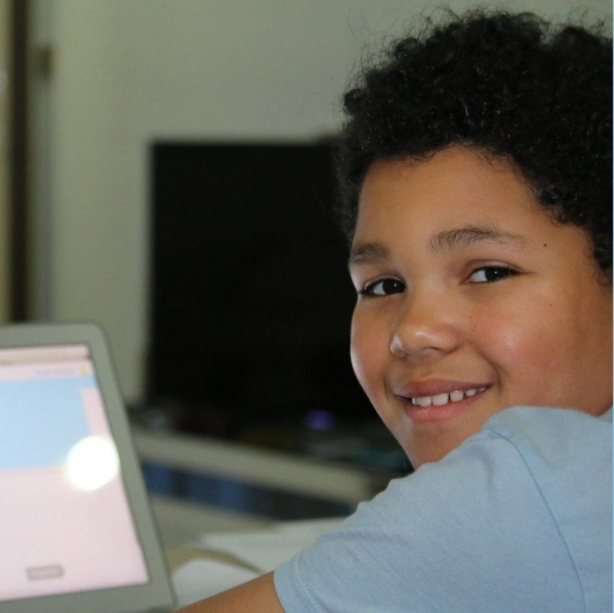
Voortgezet onderwijs
Vmbo-tl, havo en vwo
MYP en IB DP i.s.m. LanguageOne
Ouder als coach
Per vak een vakdocent
Profielkeuze

Slide 9
NT2
Nederlands voor beginners/ Nederlands als tweede taal
6-12 jaar
13-18 jaar
Peuterpakket
2,5 tot 4 jaar
Spelenderwijs en online
Algemene ontwikkeling
Online instructies en (voorlees) filmpjes

Slide 10
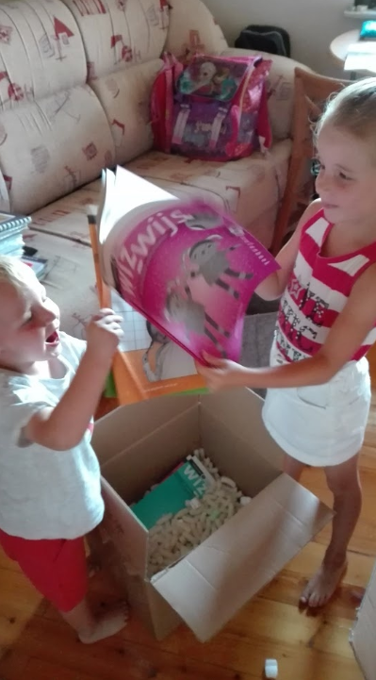
Aanmelden
Persoonlijk adviesgesprek
Kind online inschrijven (www.wereldschool.nl/bestellen)
Pakket inpakken
Koppelen aan docent
Online Kennismaking met docent
Aan de slag!

Slide 11
Volg ons op
Facebook (Online Schoolplein)
Instagram (@wereldschool)
LinkedIn (IVIO-Wereldschool)
www.wereldschool.nl
www.wereldschool.nl/bestellen/

